Slide 1
SIGNIFICADO DE ÉTICA. LA ÉTICA NO ES UN CÓDIGO SINO UNA PERSPECTIVA PARA UNA REFLEXIÓN PRACTICA SOBRE NUESTRAS ACCIONES.
Elaborado por: Lic. HILDA AGUILAR
Lic. ARMINDA VARGAS
Lic. LILIAN ZAPATA

Slide 2
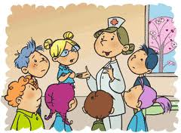
SIGNIFICADO DE ÉTICA. LA ÉTICA NO ES UN CÓDIGO SINO UNA PERSPECTIVA PARA UNA REFLEXIÓN PRACTICA SOBRE NUESTRAS ACCIONES.
Concepto.-La ética no es el conjunto de normas, ni tratados, ni leyes que obligatoriamente debamos acatar y cumplir, sino que ética es una orientación armónica que nos va a ayudar a vivir la vida.

Slide 3
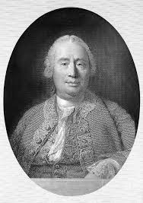
LEY DE HUME
David Hume (1711-1776) Filosofo espirita británico, nacido en Edimburgo(Escocia), sostenía la imposibilidad de llegar a la verificación definitiva del conocimiento humano, pues este era incapaz de pasar más allá de lo que puede adquirirse experimentalmente de las ideas e impresiones.

Slide 4
LEY DE HUME
Según la Ley de Hume no es licito pasar sin razones explicitas, de la descripción de un estado de hecho a la formulación de un principio moral.

Slide 5
LEY DE HUME
Ley de semejanza, Ley de la asociación según la cual nuestra mente tiende a reproducir ideas semejantes,
Ley de continuidad. Según esta ley, aquellas ideas que se han vivido juntas tienden a aparecer juntas.
Ley de causalidad. se crea en nuestra mente la predisposición a evocar la idea del segundo (al que consideramos efecto) si está presente la idea del primero (al que consideramos causa).

Slide 6
LEY DE HUME
Distingue dos tipos de proposiciones:
1. Las proposiciones formales analíticas (son juicios que expresan relaciones de ideas). Son propias de las ciencias formales como la lógica y las matemáticas.
2. Las proposiciones empíricas (son juicios que expresan no relaciones de ideas sino hechos). Son propias de las ciencias no formales como la física, química ,historia,...

Slide 7
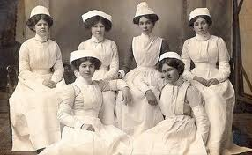
CONCLUSION
La ética ayuda a concientizar nuestras acciones en los cuidados de los pacientes y nos guía a vivir nuestra vida en base a vivencias ya marcadas.
En si la ética no son reglas a seguir si no mas bien son reglas que nosotros mismos nos trazamos en base a nuestra conciencia.

Slide 8
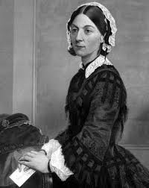
GRACIAS

